Slide 1
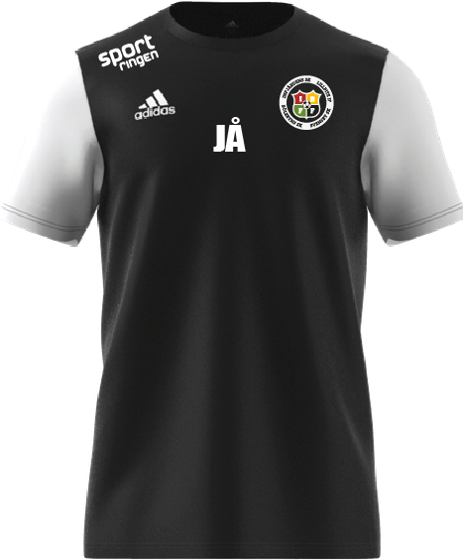
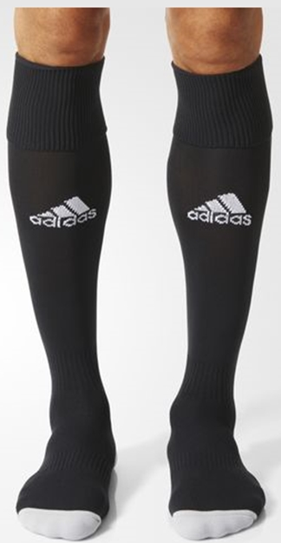
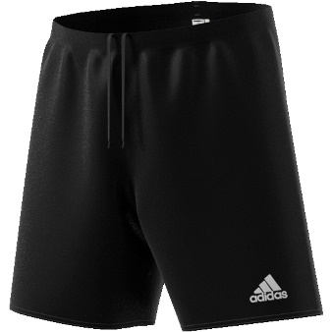
Träning
Initialer som tillval 50kr/plagg
PAKETPRIS
T-shirt + shorts + sockar
399kr (ej initialer)
Lös t-shirt JR 190kr, SR 210kr
Lös byxa JR & SR 170kr
Lösa sockar 79kr

Slide 2
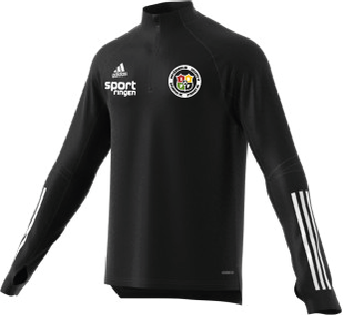
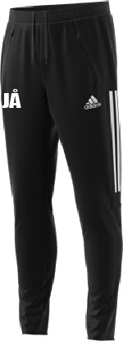
Träning Con20
Initialer som tillval 50kr/plagg
PAKETPRIS
Jacka + byxa
JR 750kr (ej initialer)
(ord. pris 1 000kr)
SR 850kr(ej initialer)
(ord. pris 1 200kr)
Lös tröja JR 430kr, SR 490kr
Lös byxa JR 340kr, SR 390kr

Slide 3
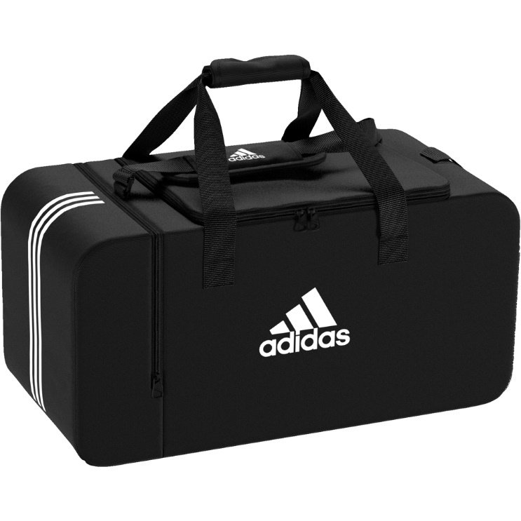
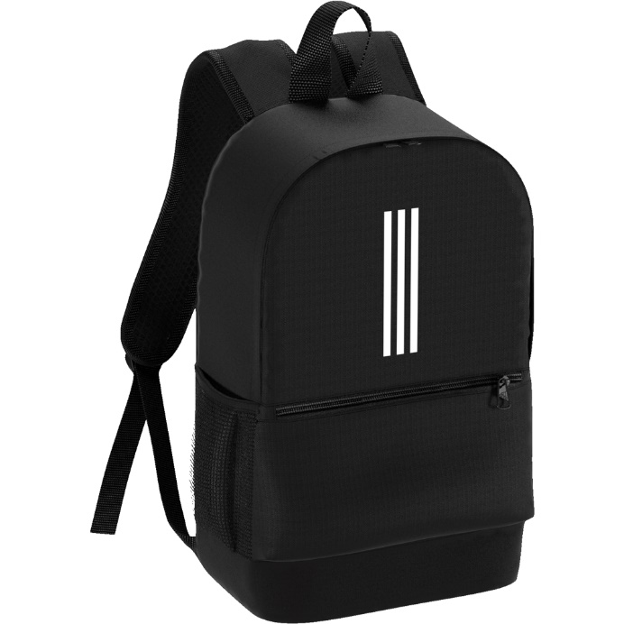
Väskor
Initialer som tillval 50kr/plagg
ADIDAS TIRO TRAININGBAG
Storsäljaren med reglerbar axelrem. Bottennitar och fint sidofack med dragkedja.
100% Polyester
UNIVERSITY RED/WHITE/BLACK
349kr (ej initialer)
(ord. pris 430kr)
ADIDAS TIRO BACKPACK
Stort huvudfack samt mindre frontfack. Fina tryckytor och bra storlek. 100% Polyester
UNIVERSITY RED/WHITE/BLACK
289kr (ej initialer)
(ord. pris 380kr)

